Slide 1
Programación 1
JavaScript (JS)
Parte 1
ATI - AP

Slide 2
Contenido
Introducción General
¿Qué es Javascript?
¿Cómo integro JS en un archivo de HTML?
Trabajando con JS
Variables
¿Qué son?
Globales
Locales
Tipos de datos

Slide 3
Contenido
Operadores
Ariméticos
Relacionales
Lógicos
¿Qué es el DOM?
Interfaces
Eventos
load
Click

Slide 4
Introducción general
Para darle “comportamiento” a nuestra web es necesario darle instrucciones específicas, que se ejecutarán tanto de forma automática, como “a demanda” cuando un usuario interactúe con la nuestra web, por ejemplo:
Ejecutar una función a partir de un Click en un botón.
Capturar datos de un formulario.
Cargar contenido HTML de forma dinámica
Hacer un cálculo matemático
Etc
Para poder darle este comportamiento, lo haremos mediante el lenguaje de programación web, llamado JavaScript.

Slide 5

¿Qué es JavaScript?

Slide 6
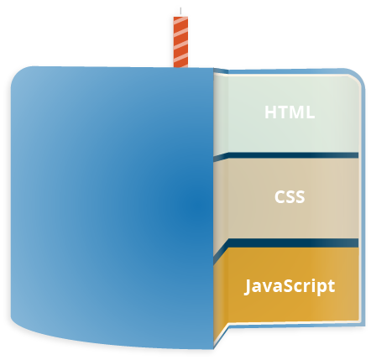
¿Qué es JavaScript?
JavaScript (JS) es un lenguaje de programación multiparadigma, debilmente tipado e interpretado o compilado en tiempo real.
Entre otras cosas, es el encargado de dotar de mayor interactividad y dinamismo a las páginas web. Cuando JavaScript se ejecuta en el navegador, no necesita de un complilador. El navegador lee directamente el código, sin necesidad de terceros.
Por lo tanto, se le reconoce como uno de los tres lenguajes nativos de la web junto a HTML y CSS.

Slide 7
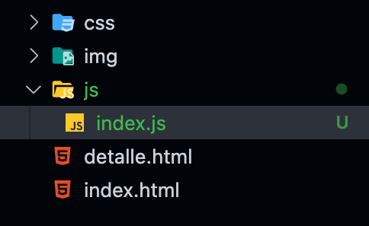
¿Cómo integro JS en un archivo HTML?
Lo primero que debemos hacer es crear un archivo con la extensión .js.
Para nuestro ejemplo y como forma de organización de nuestros archivos, lo crearemos dentro de una carpeta con el nombre “js”, tal como se muestra en la imagen.
Le pondremos el nombre index, pero el mismo puede llamarse de otra forma.

Slide 8
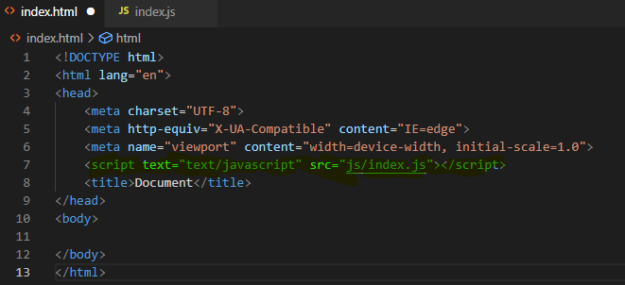
¿Cómo integro JS en un archivo HTML?
El siguiente paso es indicarle a nuestro archivo HTML que debe “importar” nuestro archivo js, para trabajar con el mismo.
Esto lo haremos con la etiqueta de HTML <script>. Esta etiqueta la agregaremos dentro de la etiqueta <head>.
Notese que se aclara el tipo de archivo que se va a utilizar y se indica la ruta del mismo con el atributo “src”

Slide 9
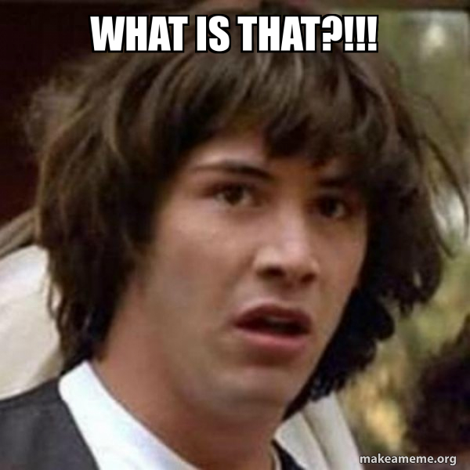
Trabajando con JavaScript
Una vez creado el vínculo entre nuestro HTML y JavaScript, podemos comenzar a escribir código en el mismo.
Pero antes comencemos por entender algunos conceptos importantes de programación:
Variables
Locales
Globales

Slide 10
Variables
¿Qué es una variable?
Una variable es donde se almacenan (y se recuperan) datos que se utilizan en un programa. Estas se alojan en un espacio en la memoria.
Cuando escribimos código, las variables se utilizan para:
Guardar datos y estados.
Asignar valores de una variable a otra.
Representar valores dentro de una expresión matemática.
Mostrar valores por pantalla.

Slide 11
Variables
Todas las variables deben ser de un tipo de datos, ya sea un dato de tipo primitivo, como un número o texto, o un dato abstracto, como un objeto que se ha creado.
En algunos lenguajes de programación que se conocen como “fuertemente tipados” al crear la variable debemos indicar de qué tipo de dato se trata para que se asigne automáticamente el tamaño de espacio en memoria que va a necesitar. En otros lenguajes como JS que son débilmente tipados, esto NO es necesario, ya que el lenguaje infiere el tipo de dato del valor dado, algo que se conoce como “Duck typing” :
"Cuando veo un ave que camina como un pato, nada como un pato y suena como un pato, a esa ave yo la llamo un pato."

Slide 12
Variables
Concepto y nomenclatura
Para identificar una variable debemos darle un nombre lo más “mnemotécnico” posible para evitar conflictos al repetir el nombre de las mismas y para que en su propio nombre se indique lo mejor posible “qué dato” va a almacenar.
Al nombrarla debemos de tener en cuenta es que hay lenguajes de programacion que distinguen mayúsculas de minúsculas, lo que se conoce como “case sensitive”.
Por lo que podría ser el caso que la variable “hola”, sea distinta que la variable “Hola”

Slide 13
Variables
Concepto y nomenclatura
A la hora de nombrarlas existen también una serie de restricciones. La mayoría de los lenguajes de programación tienen estas condiciones:
Pueden ser letras, números y el símbolo “_”. Con estos límites:
no puede tener espacios.
no debe de empezar con un número.
no puede ser una palabra reservada del lenguaje. Por ejemplo, if, for, while…
Algunos lenguajes pueden permitir empezar con carácter especial, como $.

Slide 14
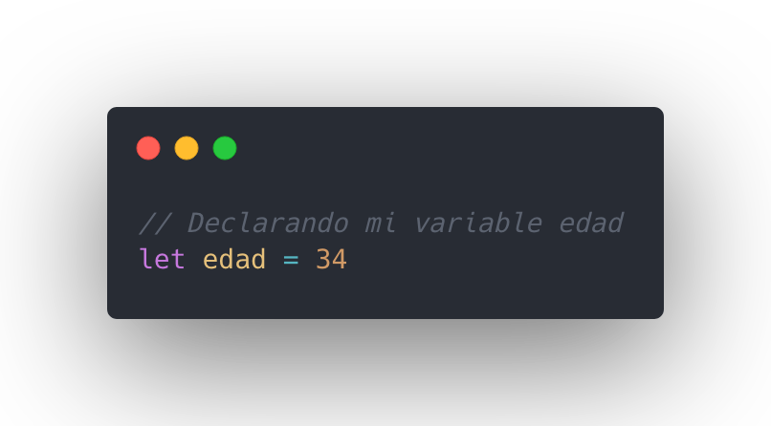

Variables
Declaración y uso
En JavaScript, existen dos formas de declarar variables, una es por medio de la palabra reservada let y la otra es por medio de la palabra const
Veamos las diferencias
let me permite declarar una variable cuyo valor puede ser modificado más adelante en el código, es decir, puedo sobreescribir su valor
const en cambio lo debo usar para valores que NO puedan o deban ser modificados más adelante, ya sea porque su valor es fijo, o porque es un dato sensible y pretendo evitar que alguien sobre-escriba este valor

Slide 15
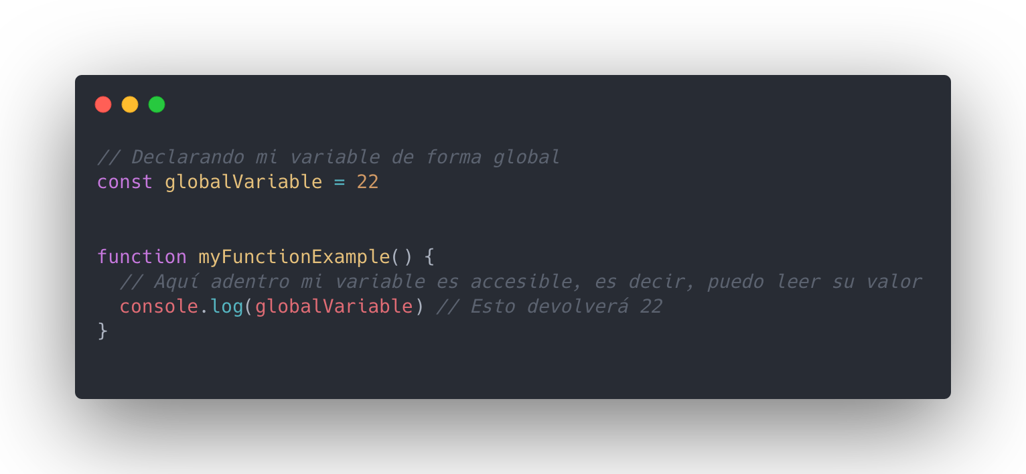
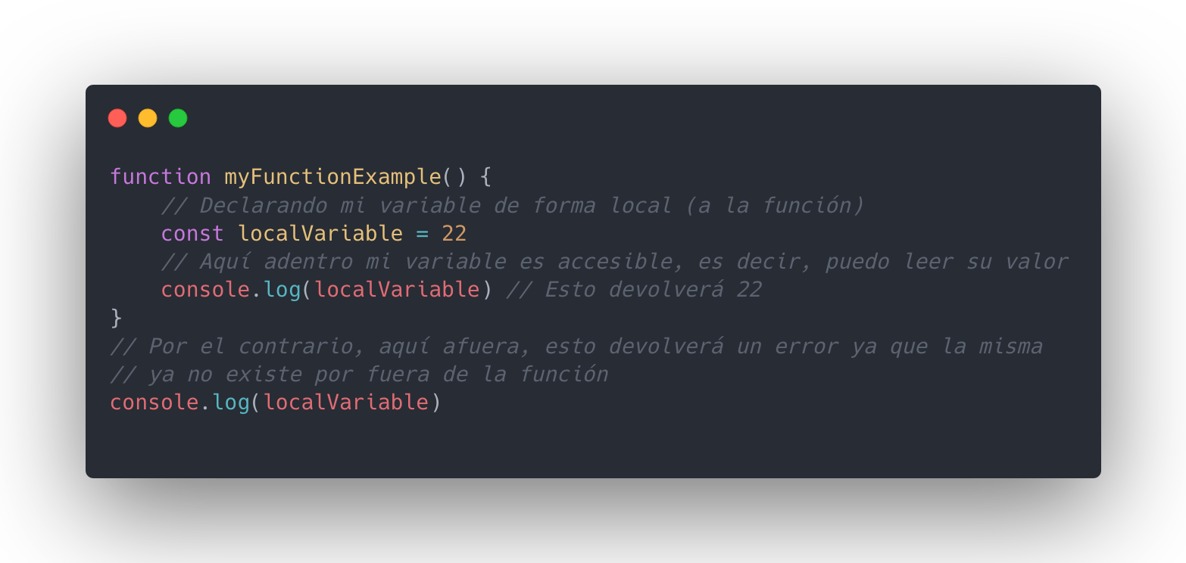
Variables
Globales o locales
Las variables pueden ser declaradas de forma Global o local, dependiendo de la visibilidad que queramos que la misma tenga.
Si una variable es declarada fuera de bloque de código, como puede ser una función, por ejemplo, la misma será accesible por todos dentro del código.
Si por el contrario la misma es declarada dentro de un bloque, por ejemplo una función, la misma tendrá visibilidad solamente dentro de la misma.
Más adelante profundizaremos sobre funciones

Slide 16
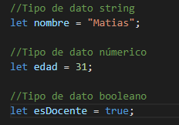
Variables
Tipos de datos
En las variables puedo guardar distintos tipos de datos, tanto datos primitivos, como datos de tipo objeto (estos últimos los veremos más adelante)
Tipos de datos primitivos:
String (textos o caracteres)
Number (números)
Boolean (valores booleanos, es decir: true o false)

Slide 17
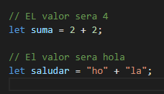
Variables
En las variables también puedo definir el valor a través de expresiones, es decir, en lugar de asignar un valor fijo, puedo asignar el resultado de una expresión.
Por ejemplo podría asignar el valor de una suma o de concatener 2 textos.

Slide 18
Operadores

Slide 19
Operadores
Expresiones
Los lenguajes de programación usan los mismos conceptos de las operaciones matemáticas tradicionales, tales como el agrupamiento y la precedencia de operadores.
Los operadores actúan sobre uno o más operandos y devuelven un resultado.
El resultado de la expresión se obtiene al tomar los valores de los operandos y aplicarles el operador.
Los operandos pueden ser constantes, variables u otras expresiones y se clasifican en aritméticos, relacionales y lógicos.

Slide 20
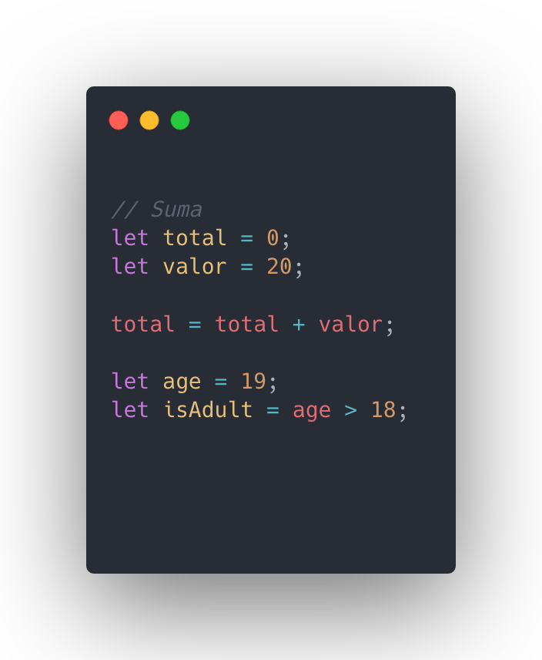
Operadores
Ejemplos:
Las expresiones aritméticas devuelven resultados numéricos.
Las expresiones relacionales y las lógicas devuelven valores lógicos: verdadero / falso.

Slide 21
Operadores aritméticos
Operador | Nombre | Ejemplo | Resultado | Explicación
+ | Suma | 5 + 7 | 12 | Suma dos números enteros, reales o una combinación de ambos.
- | Resta | 12,0 - 5,5 | 6,5 | Resta dos números enteros, reales o una combinación de ambos.
- | Negación aritmética | -45 | -45 | Cambia el signo de operando de negativo a positivo o viceversa. Usa el mismo símbolo que la operación de resta.
* | Multiplicación | 5 * 2.5 | 12.5 | Multiplica dos números enteros, reales o una combinación de ambos.
/ | División | 10 / 3 | 3 | Divide dos números enteros, reales o una combinación de ambos. Si los dos operandos son enteros el resultado será un número entero y la parte fraccionaria del resultado se descarta.
% | Módulo | 10 % 3 | 1 | Operación módulo que regresa el residuo de realizar una división entera entre dos números.
^ | Exponenciación | 5 ^ 2 | 25 | Elevar el primer operando a la segunda potencia indicada en el segundo operando.

Slide 22
Operadores relacionales
Operador | Nombre | Ejemplo | Resultado
> | Mayor | 8 > 15 | Falso
< | Menor | 8 < 15 | Verdadero
>= | Mayor o igual | 8 >= 8 | Verdadero
<= | Menor o Igual | 8 <= -8 | Falso
== | Igual | 45.0 == 32.0 | Falso
!= | Diferente | 10 != 3 | verdadero

Slide 23
Operadores lógicos
Operador | Nombre | Ejemplo | Resultado
&& (Y) | Conjunción | Verdadero y falso | Falso
|| (o) | Disyunción | Verdadero o falso | Verdadero
! | Negación | No verdadero | falso

Slide 24
D.O.M

Slide 25
DOM (Document Object Model)
¿Qué es el DOM?
El modelo de objeto de documento (DOM) es una interfaz de programación para los documentos HTML y XML.
Facilita una representación estructurada del documento y define de qué manera los programas pueden acceder, al fin de modificar, tanto su estructura, estilo y contenido. El DOM da una representación del documento como un grupo de nodos y objetos estructurados que tienen propiedades y métodos.
Esencialmente, conecta las páginas web a scripts o lenguajes de programación.

Slide 26
DOM (Document Object Model)
Una página web es un documento.
Este documento puede exhibirse en la ventana de un navegador o también como código fuente HTML.
Pero, en los dos casos, es el mismo documento. El modelo de objeto de documento (DOM) proporciona otras formas de presentar, guardar y manipular este mismo documento.
El DOM es una representación completamente orientada al objeto de la página web y puede ser modificado con un lenguaje de script como JavaScript.

Slide 27
DOM (Document Object Model)
El W3C DOM define la forma la base del funcionamiento del DOM en muchos navegadores modernos.
Por ejemplo, el DOM de W3C especifica que el método querySelectorAll en el código debajo debe devolver una lista de todos los elementos <p> del documento:

Slide 28
DOM (Document Object Model)
¿Cómo se accede al DOM?
Cuando se crea una etiqueta script y se carga un archivo js, inmediatamente el DOM está disponible para usarlo con el API, accediendo así a los elementos document o window, para manipular el documento mismo o sus diferentes partes, las cuales son los varios elementos de una página web.
document y window son objetos cuya interfaces son generalmente muy usadas en la programación de DOM.
En término simple, el objeto window representa algo como podría ser el navegador, y el objeto document es la raíz del documento en sí. Element hereda de la interfaz genérica Node, y juntos, estas dos interfaces proporcionan muchos métodos y propiedades utilizables sobre los elementos individuales.

Slide 29

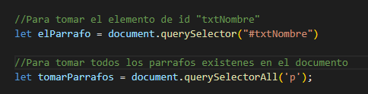
DOM (Document Object Model)
Interfaces esenciales:
document.querySelectorAll y document.querySelectorAll:
El método querySelector permite seleccionar un elemento HTML para poder manipularlo, en cambio querySelectorAll() devuelve una NodeList estática que representa una lista de elementos del documento que coinciden con el grupo de selectores indicados.

Slide 30
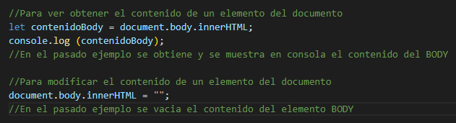
DOM (Document Object Model)
element.innerHTML:
La propiedad “innerHTML” devuelve o establece la sintaxis HTML describiendo los descendientes del elemento.
También a través de ésta interfaz puedo reemplazar el contenido existente

Slide 31
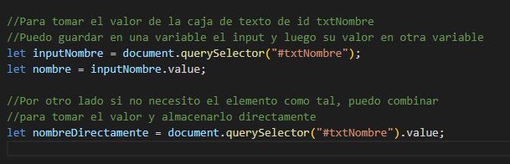
DOM (Document Object Model)
element.value:
A través de ésta interfaz puedo obtener el value (valor) de un elemento

Slide 32
D.O.M
Eventos

Slide 33

Eventos
Para darle “vida” a mis elementos, permitiendo que el usuario interactúe con ellos, puedo registrar eventos a los elementos.
Estos eventos me permitirán, ejecutar una acción (función) ante un:
click
change
focus
blur
keydown
keyup
keypress
drag
drop
load
mousemove
Entre otros ….

Slide 34
Eventos
Para poder hacer esto cuento con el método addEventListener
addEventListener() Registra un evento a un objeto en específico. El Objeto específico puede ser un simple elemento en un archivo, el mismo documento, etc
Para registrar más de un eventListener, puedes llamar addEventListener() para el mismo elemento pero con diferentes tipos de eventos o parámetros de captura.
Sintáxis
Tipo: Una cadena representando el tipo de evento a escuchar.
Listener: El objeto que recibe una notificación cuando un evento de el tipo especificado ocurre. Debe ser un objeto implementando la interfaz EventListener o solo una function en JavaScript.

Slide 35

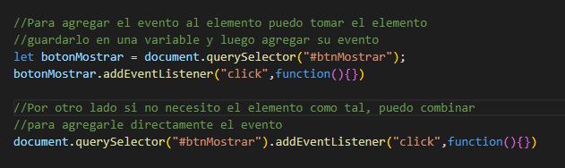
Eventos
Ejemplo:
En el siguiente ejemplo veremos como tomar un input de tipo botón y generarle un evento al hacer “click”.

Slide 36
¿Preguntas?

